Slide 1

SANEAMENTO BÁSICO RURAL: PROGRAMA ÁGUA LIMPA
Autores:
Janaina Ribeiro Velho
Neiva Lourdes Rech
Volnei Dal Bosco

Slide 2
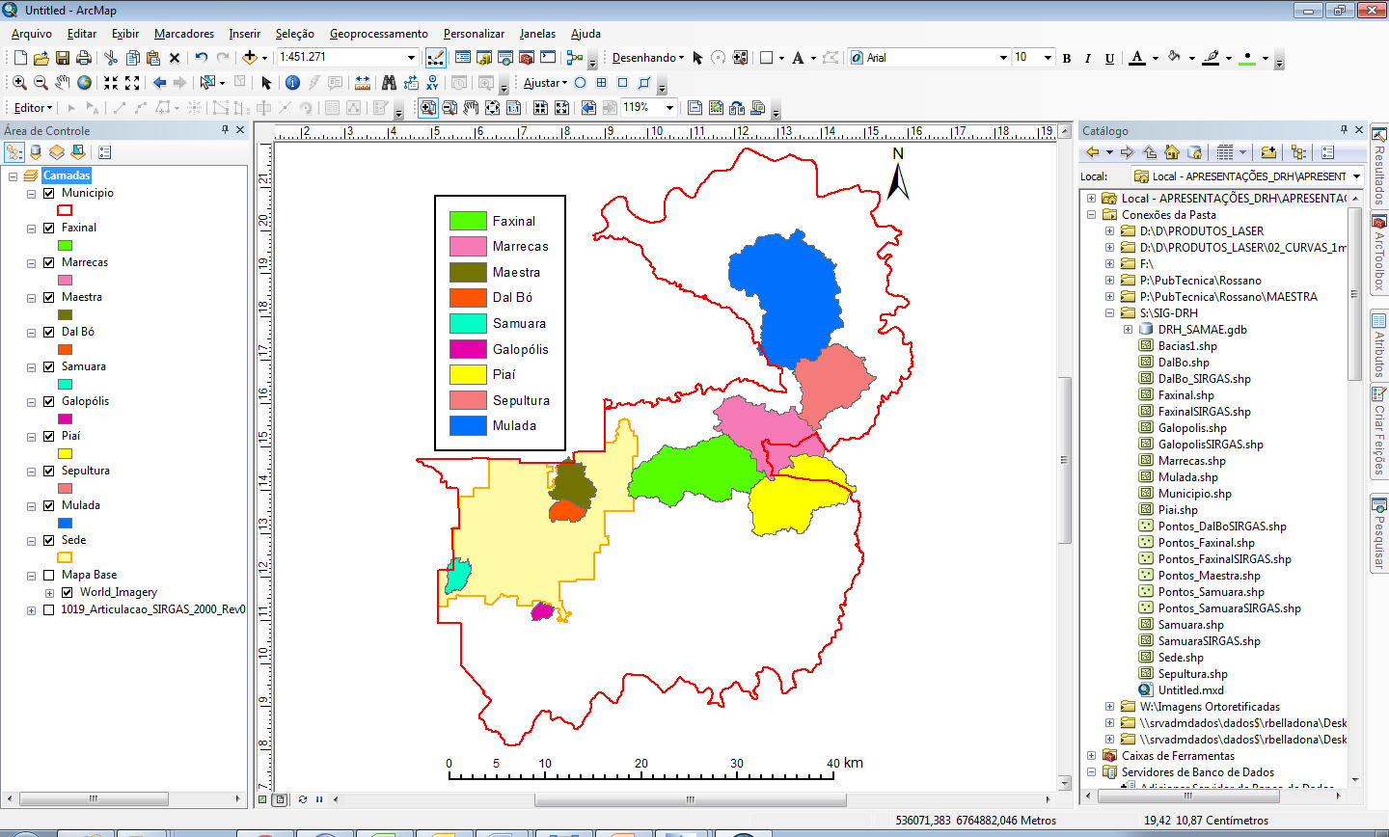
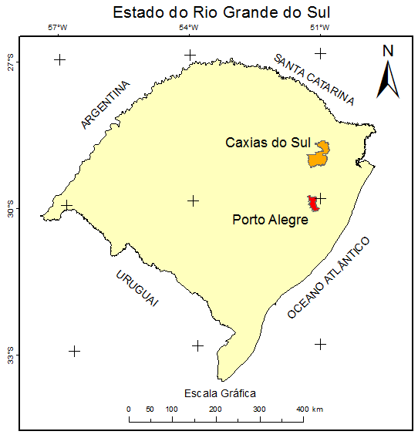
Introdução

Slide 3
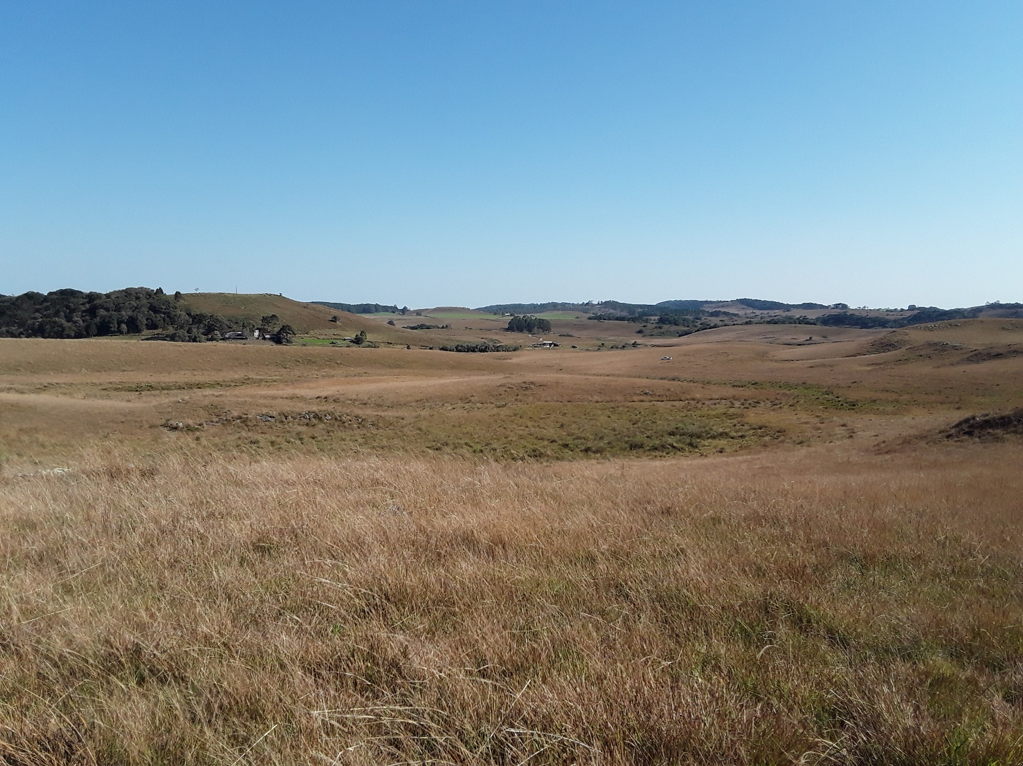
Introdução
.

Slide 4
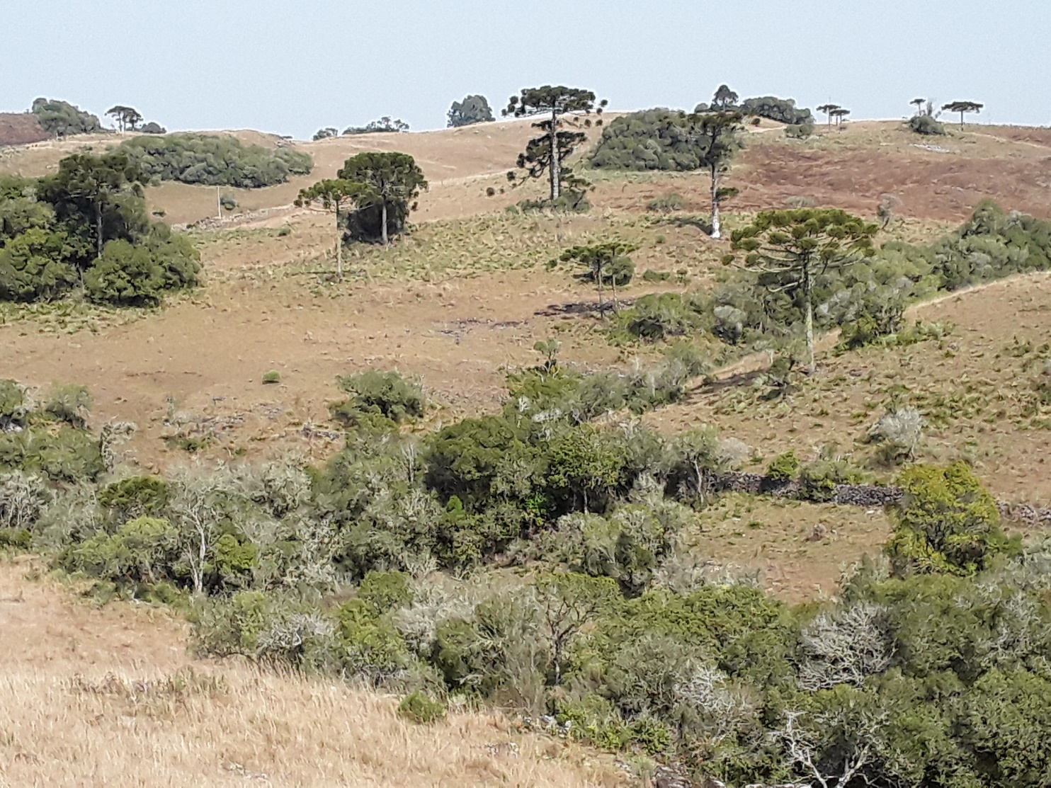
Introdução
.

Slide 5
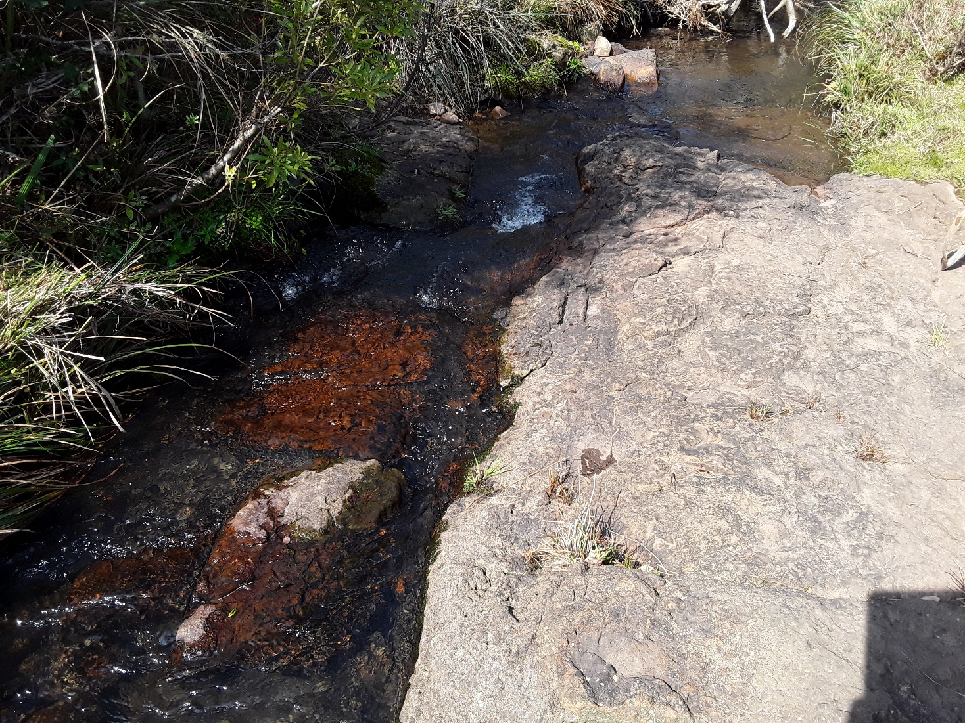
Introdução
:

Slide 6
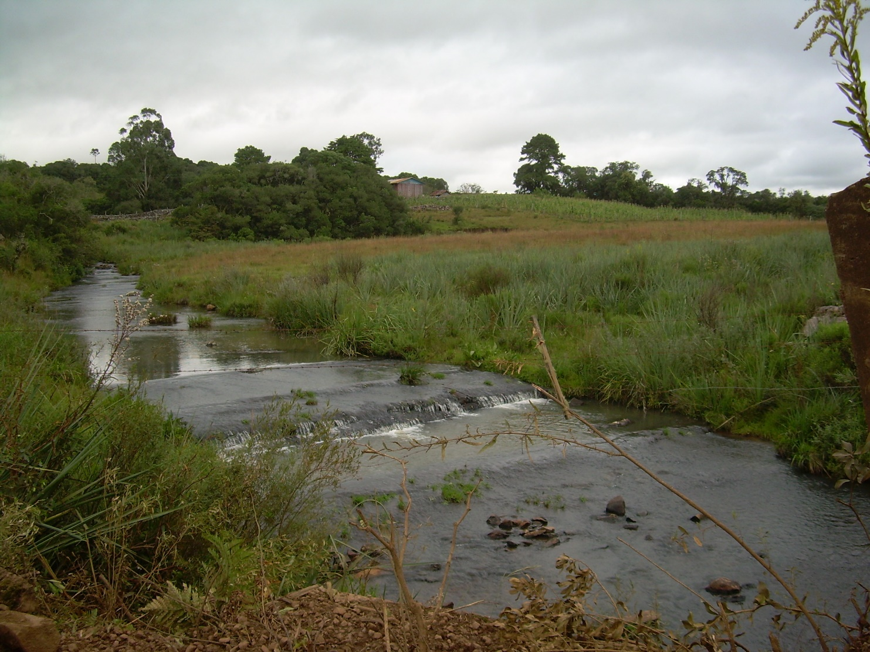
Introdução

Slide 7
Objetivo
- O objetivo deste trabalho é avaliar e divulgar o Programa Água Limpa, promovido pela Prefeitura Municipal de Caxias do Sul, em ação conjunta da Secretaria Municipal de Agricultura, Pecuária e Abastecimento (SMAPA), da Secretaria Municipal de Meio Ambiente e do Serviço Autônomo Municipal de Água e Esgoto (SAMAE).
- O objetivo do Programa Água Limpa visa implantar e conscientizar para a importância do saneamento básico nas propriedades rurais.

Slide 8
Material e métodos
Projeto “Programa Água Limpa” teve seu início em 2007;
Inicialmente foi trabalhado com a conscientização e adesão de produtores rurais de seis comunidades (Inseridas nas Zonas das Águas, nas Bacias dos Arroios Marrecas, Sepultura e Mulada);
Nesta etapa do projeto foi realizada a identificação das lideranças das comunidades por meio do serviço municipal de assistência técnica da SMAPA e a realização de reuniões para tornar público os objetivos do projeto, seus alcances, os benefícios e a forma de seleção das propriedades. Foram selecionadas 30 propriedades (10 de cada bacia) pelo processo de adesão voluntária dos produtores.

Slide 9
Material e métodos
Nestas propriedades foram implementadas ações de Saneamento Básico Rural (SBR) envolvendo água, esgoto doméstico e dejetos de animais.

Slide 10
Material e métodos
Com relação à água, as ações foram direcionadas à recuperação de fontes utilizadas para o abastecimento humano, proteção de nascentes e cursos de água com o plantio de espécies nativas e isolamento do acesso dos animais.

Slide 11
Material e métodos
Água

Slide 12
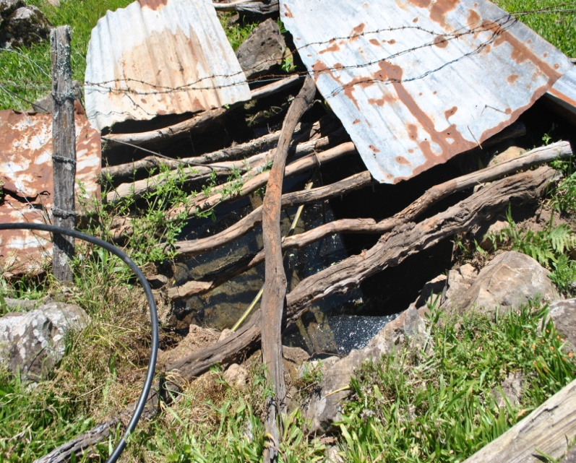
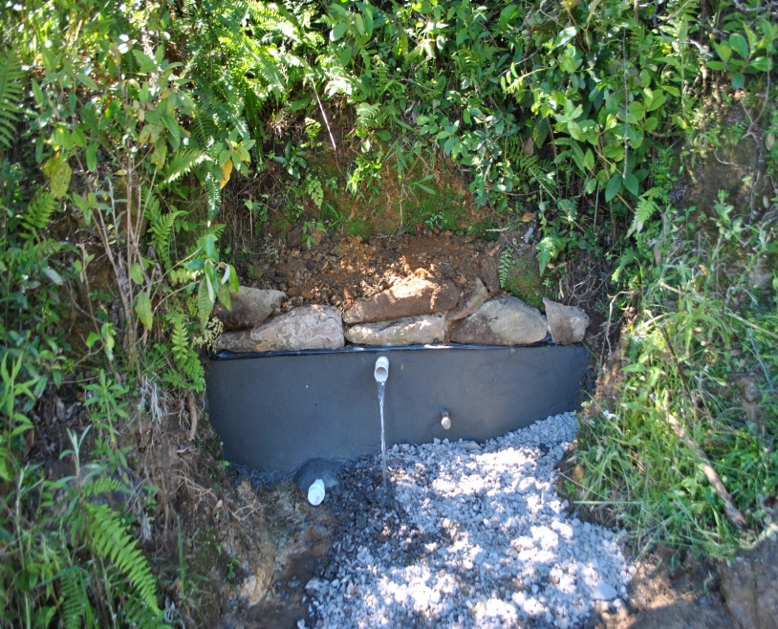
Material e métodos
Água

Slide 13
Material e métodos
Tratamento das águas servidas dos domicílios: através da instalação de caixa de gordura, fossa séptica, filtro anaeróbico e sumidouro, seguindo as diretrizes presentes na norma ABNT NBR 13.969:1997, constituindo estações de tratamento de esgoto unifamiliares (ETEs).

Slide 14
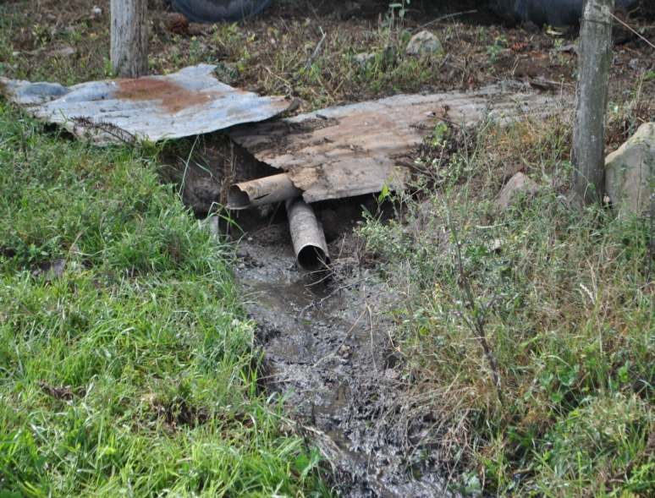
Material e métodos
Esgotamento Sanitário

Slide 15
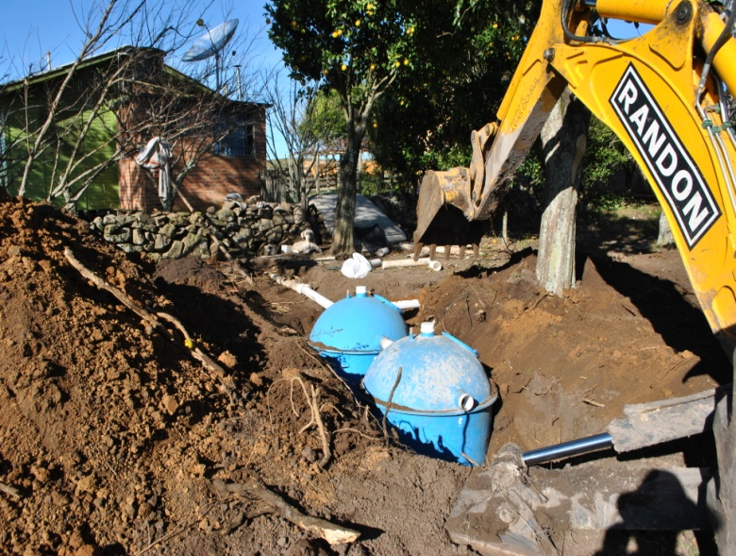
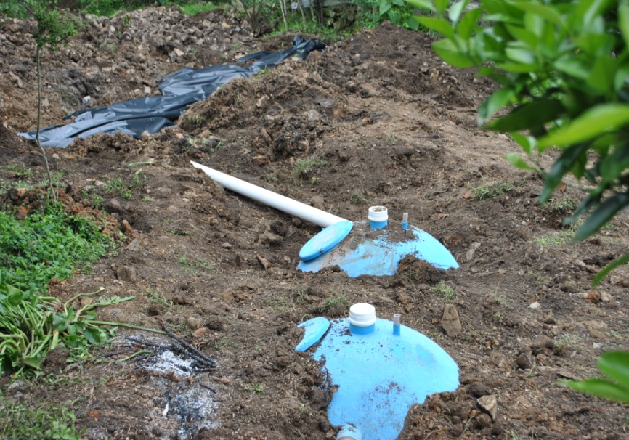
Material e métodos
Esgotamento Sanitário

Slide 16
Material e métodos
Para os dejetos animais, foram instaladas esterqueiras de concreto de 20 m3 para seu recolhimento e compostagem, onde, posteriormente o resíduo biodegradado era utilizado para adubação dos campos melhorados.

Slide 17
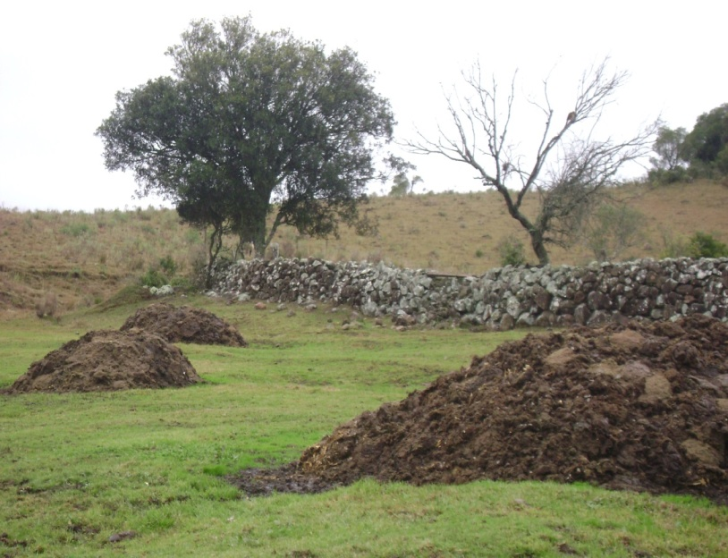
Material e métodos
Dejetos Animais

Slide 18
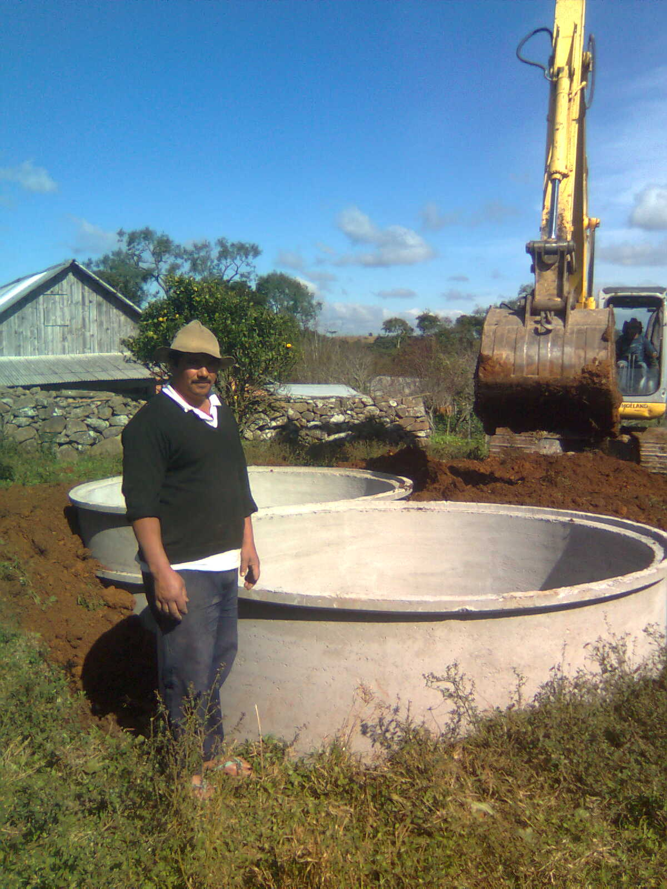
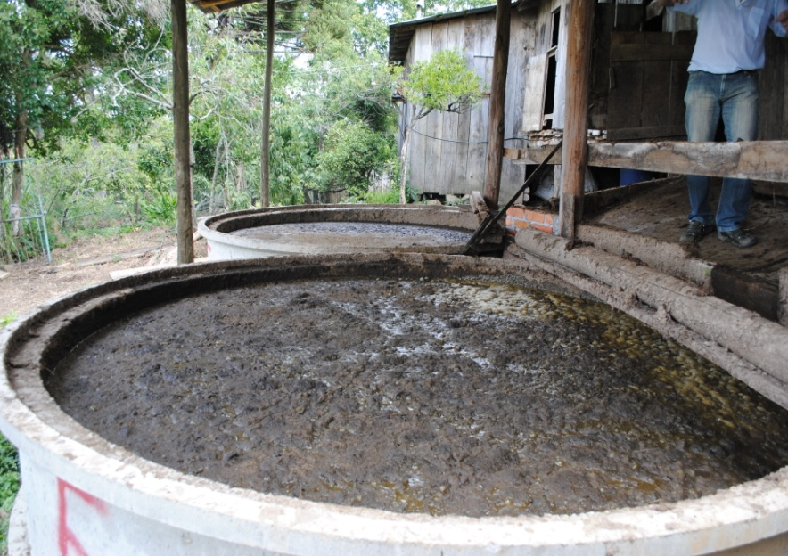
Material e métodos
Dejetos Animais

Slide 19
Material e métodos
Dejetos Animais

Slide 20
Resultados e discussão
- O Programa instalou 30 ETEs, realizou 30 proteções de fontes para a melhoria da qualidade da água de consumo, englobando também a recuperação do entorno com o plantio de espécies nativas e a instalação de 30 esterqueiras.
- A instalação das estruturas de saneamento básico assegurou melhores condições de vida para os moradores, bem como possibilitou o controle de eventuais contaminações das águas superficiais e subterrâneas advindas das águas servidas do domicílio e dos dejetos dos animais.
- Outro resultado advém da operação das esterqueiras que maximizaram o uso do fertilizante natural produzido nas propriedades.

Slide 21
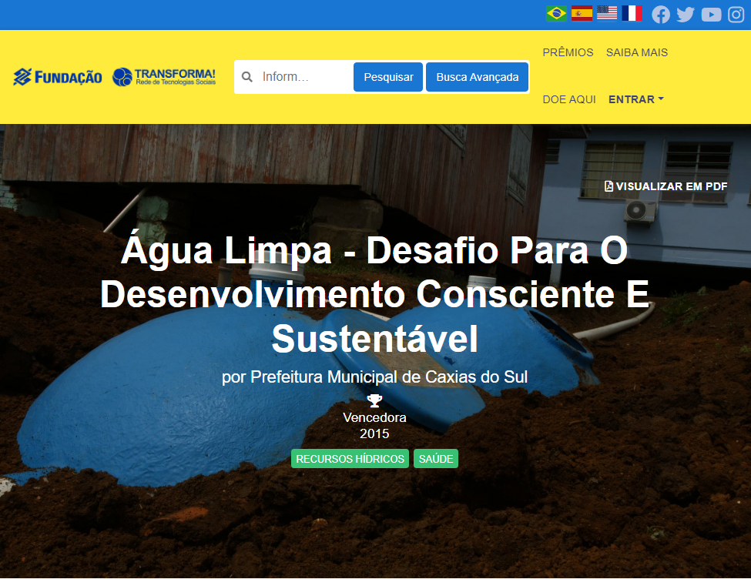
Resultados e discussão
- Por fim, relata-se que a iniciativa da municipalidade foi reconhecida em diversas premiações nesses últimos anos. Destaca-se que Caxias do Sul foi vencedor do Prêmio Fundação Banco do Brasil de Tecnologia Social na Categoria Gestores Públicos, em 2015 (FUNDAÇÃO BANCO DO BRASIL, 2022).

Slide 22
Conclusões
- É fundamental estimular um olhar atento à realidade em que se vive, uma vez que para transformá-la é essencial que a população conheça os diferentes aspectos relacionados ao saneamento e conservação ambiental, que participe ativamente das tomadas de decisões e exerça controle social ao longo do processo, principalmente nos aspectos que envolvem à busca pela universalização do saneamento e em consonância com a importância da manutenção dos serviços ecossistêmicos.
- As 30 propriedades participantes obtiveram melhoria da qualidade da água de consumo, redução da contaminação ambiental através do tratamento das águas servidas e dos dejetos animais, além da redução do custo com adubação das pastagens pela utilização dos dejetos animais como fertilizante orgânico.

Slide 23
Recomendações
Dar continuidade ao “Programa Água Limpa”, melhorando as condições sanitárias e ambientais do meio rural.
Obs.: Esta foi a primeira etapa do programa. Foram adquiridos mais 32 ETEs que estão sendo instaladas e realizadas outras proteções de fontes de água.

Slide 24
Referências
Fundação Banco do Brasil. Desafio Transforma de reaplicação de Tecnologias Sociais. Tecnologia Social. Disponível em: https://transforma.fbb.org.br/tecnologia-social/agua-limpa-desafio-para-o-desenvolvimento-consciente-e-sustentavel. Acesso em: 26 mar. 2022.
Prefeitura de Caxias do Sul. Água Limpa. Disponível em: https://caxias.rs.gov.br/servicos/agricultura/agua-limpa. Acesso em: 26 mar. 2022.

Slide 25
OBRIGADO!
Volnei Dal Bosco
vdalbosco@samaecaxias.com.br
(54)99162-7535

